Slide 1
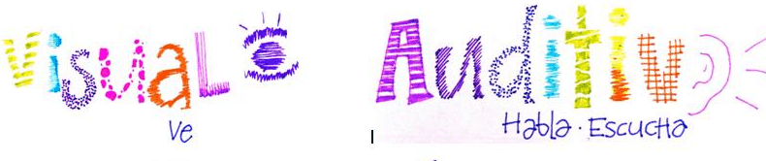
Definición de los procesos de aprendizaje:
Visual : se define como un método de enseñanza que utiliza un conjunto de organizadores gráficos tanto para representar información como para trabajar con ideas y conceptos, que al utilizarlos ayudan a los estudiantes a pensar y a aprender más efectivamente
El concepto refiere a aquello que está vinculado a la visión (el acto y el resultado de ver: es decir, de percibir objetos a través de los ojos gracias a la luz)

Slide 2


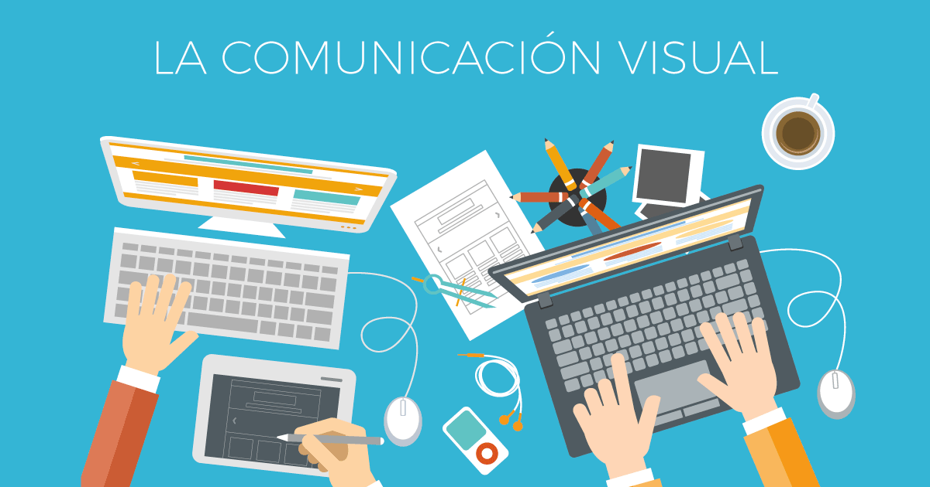
Ver nos facilita identificar y captar mejor las ideas de aprendizaje
Uso: esta basada en el funcionamiento de la percepción humana y en la necesidad de equilibrio que manifiesta ante un mensaje visual. Se expresa variedad de significados mediante lo planteado visual (color , forma, textura)se puede ver la dimensión de cada imagen fotografías y demás.
fuente: bibliográfica : 22 de noviembre de 2018

Slide 3
El cine aquí se combina imágenes realistas, movimiento y sonido. Las proyecciones pueden realizarse tanto en aulas individuales como en salones de mayor capacidad, además, las películas pueden proyectarse por televisión.
La diapositiva es fundamentalmente un medio gráfico, y puede servir para presentar fotografías originales o copias de materiales tomados de cualquier documento impreso.
El video es una técnica o sistema de grabación y reproducción de imágenes y sonido por métodos electrónicos, mediante una cámara, un magnetoscopio y un televisor. Las imágenes quedan grabadas en una cinta enrollada en un cartucho. (también es técnica auditiva)
Tele-virtualidad: Implica sistemas que representan situaciones reales alejadas o inaccesibles. Es la simbiosis de las telecomunicaciones y las imágenes de síntesis. Pretende comunicar a distancia con la ayuda de imágenes de síntesis o virtuales. Ya es posible comunicarse en tiempo real con imágenes de alta calidad en redes de comunicación económicas lo que ha posibilitado la "tele presencia". Las aplicaciones son la telemedicina, la teleeducación, el aula virtual, la casa virtual...La tele virtualidad permite crear entornos virtuales que pueden compartir numerosos participantes conectados por una red de telecomunicaciones de banda estrecha.
Fuente bibliográfica: sábado, 6 de diciembre de 2014 Dayhala Marchena Mora

Slide 4
Ventajas y desventajas
Ventajas:
Se entiende los programas y elementos en el mundo real.
Refuerza la comprensión
Identifica errores conceptuales
Identifica incomprensión
Desventajas:
Dificulta de aprendizaje Cuando hay grande volumen de información.
distracciones
Dispersión
Perdida de tiempo
Fuente bibliográfica : 16 dic. 2015

Slide 5
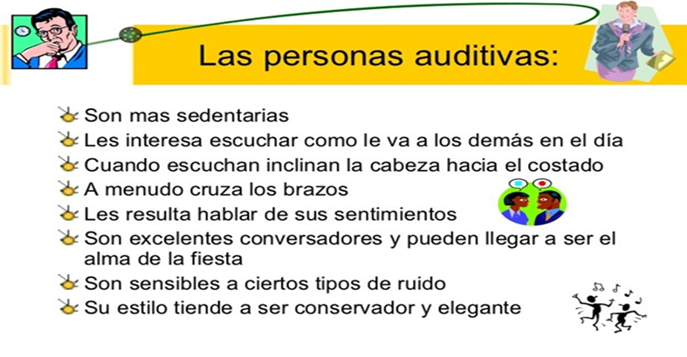
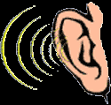
Auditivo:
Definición:
también conocido como aprendizaje sonoro describe a los que aprenden usando su sentido auditivo o sonoro. Un aprendiz auditivo, depende de los actos de escuchar y hablar como formas principales de su aprendizaje. Las personas que gozan de una buena memoria auditiva aprenden mejor cuando la información les es presentada en forma hablada. ... Puede crear “rimas” o tonadas usando el contenido de estudio para ayudarse a memorizar información.
Uso:
podemos ir memorizando cada información con facilidad si puedes hacer grabaciones y luego escucharlas como parte de tu estudio, no se te escapará nada. Incluso te sirve para estudiar en el trayecto a tu casa. este método permite recordar aquellas palabras o características dificultosas a la hora de recordar es mas fácil cuando las escuchamos.
fuente: José Carlos López - 2016
20 de enero de 2014.

Slide 6
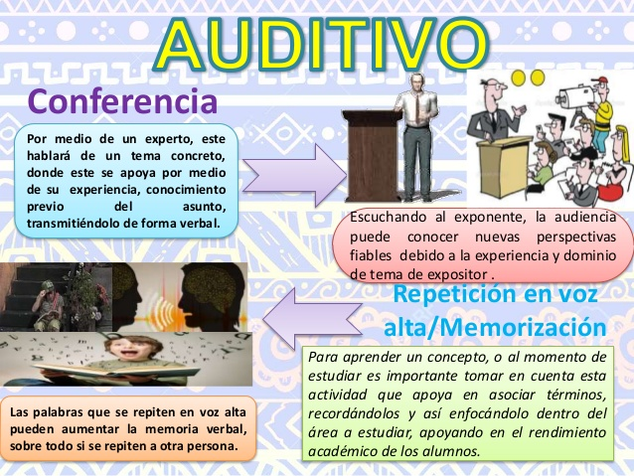

Slide 7

Ventajas y desventajas auditivas..
Ventajas:
Mayor facilidad para asimilar la información en forma de sonido y ruido hablando y escuchando.
Facilidad para recordar nombres de libros películas y demás.
Se facilita el aprendizaje de idiomas
Se memoriza de manera ordenada y adecuada información concreta
Desventajas:
Es mas lento para memorizar que la visual
Debes memorizar con agilidad ya que si no lo haces pierdes el orden de la información
Solo escuchas no lees y al leer puedes facilitar el aprendizaje

